Slide 1
Hfaced FDTD

Slide 2
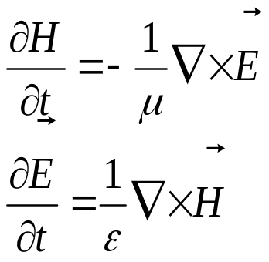
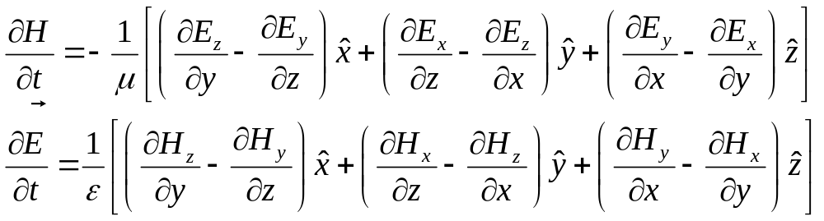
3D FDTD Basic Formula (1)
Maxwell eq.
In cartesian coord.
Faraday’s law
Ampere’s law

Slide 3
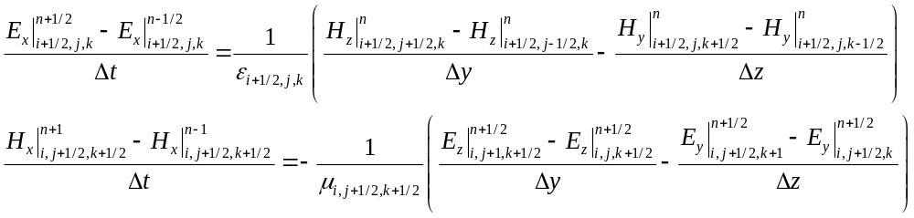

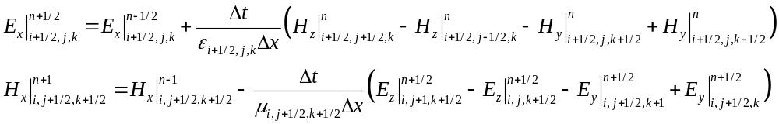
3D FDTD Basic Formula (2)
Discrete formula
Rearrange by time term

Slide 4
3D FDTD Basic Formula with H field faced cubic (1)
y
Ey 5,4
Hz 6,5
Ey 6,4
Hz 7,5
Ey 7,4
Hz 8,5
Nx=7, Ny = 4
Ex,Ey,Ez = (Nx+1,Ny+1,Nz+1)
Hx,Hy,Hz = (Nx+2,Ny+2,Nz+2)
Hx 6,5
Hy 6,5
Hx 7,5
Hy 7,5
Hx 8,5
Hy 8,5
5
Ez 5,4
Ex 5,4
Ez 6,4
Ex 6,4
Ez 7,4
Ex 7,4
Ey 5,3
Hz 6,4
Ey 6,3
Hz 7,4
Ey 7,3
Hz 8,4
Hx 6,4
Hy 6,4
Hx 7,4
Hy 7,4
Hx 8,4
4
Ex 6,3
Hy 8,4
Ez 5,3
Ex 5,3
Ez 6,3
Ez 7,3
Ex 7,3
Hz 0,3
Ey 0,2
Hz 1,3
Ey 1,2
Hz 2,3
Ey 2,2
Hz 3,3
Ey 5,2
Hz 6,3
Ey 6.2
Hz 7,3
Ey 7,2
Hz 8,3
Hx 0,3
Hx 1,3
Hx 2,3
Hx 3,3
Hx 6,3
Hx 7,3
Hx 8,3
3
Hy 0,3
Hy 1,3
Hy 2,3
Hy 3,3
Hy 6,3
Hy 7,3
Hy 8,3
Ez 0,2
Ex 0,2
Ez 1,2
Ex 1,2
Ez 2,2
Ex 2,2
Ez 5,2
Ex 5,2
Ez 6,2
Ex 6,2
Ez 7,2
Ex 7,2
Hz 0,2
Ey 0,1
Hz 1,2
Ey 1,1
Hz 2,2
Ey 2,1
Hz 3,2
Ey 5,1
Hz 6,2
Ey 6,1
Hz 7,2
Ey 7,1
Hz 8,2
Hx 0,2
Hy 0,2
Hx 1,2
Hy 1,2
Hx 2,2
Hy 2,2
Hx 3,2
Hy 3,2
Hx 6,2
Hy 6,2
Hx 7,2
Hy 7,2
Hx 8,2
Hy 8,2
2
Ez 0,1
Ex 0,1
Ez 1,1
Ex 1,1
Ez 2,1
Ex 2,1
Ez 5,1
Ex 5,1
Ez 6,1
Ex 6,1
Ez 7,1
Ex 7,1
Hz 0,1
Ey 0,0
Hz 1,1
Ey 1,0
Hz 2,1
Ey 2,0
Hz 3,1
Ey 5,0
Hz 6,1
Ey 6,0
Hz 7,1
Ey 7,0
Hz 8,1
Hx 0,1
Hx 1,1
Hx 2,1
Hx 3,1
Hx 6,1
Hx 7,1
Hx 8,1
1
Hy 0,1
Hy 1,1
Hy 2,1
Hy 3,1
Hy 6,1
Hy 7,1
좌우대칭
Hy 8,1
Ez 0,0
Ex 0,0
Ez 1,0
Ex 1,0
Ez 2,0
Ex 2,0
Ez 5,0
Ex 5,0
Ez 6,0
Ex 6,0
Ez 7,0
Ex 7,0
Easy code index
Hz 0,0
Hz 1,0
Hz 2,0
Hz 3,0
Hz 6,0
Hz 7,0
Hz 8,0
Hx 0,0
Hx 1,0
Hx 2,0
Hx 3,0
Hx 6,0
Hx 7,0
Hx 8,0
Hy 0,0
Hy 1,0
Hy 2,0
Hy 3,0
Hy 6,0
Hy 7,0
Hy 8,0
0
1
2
3
4
5
6
7
8
x

Slide 5
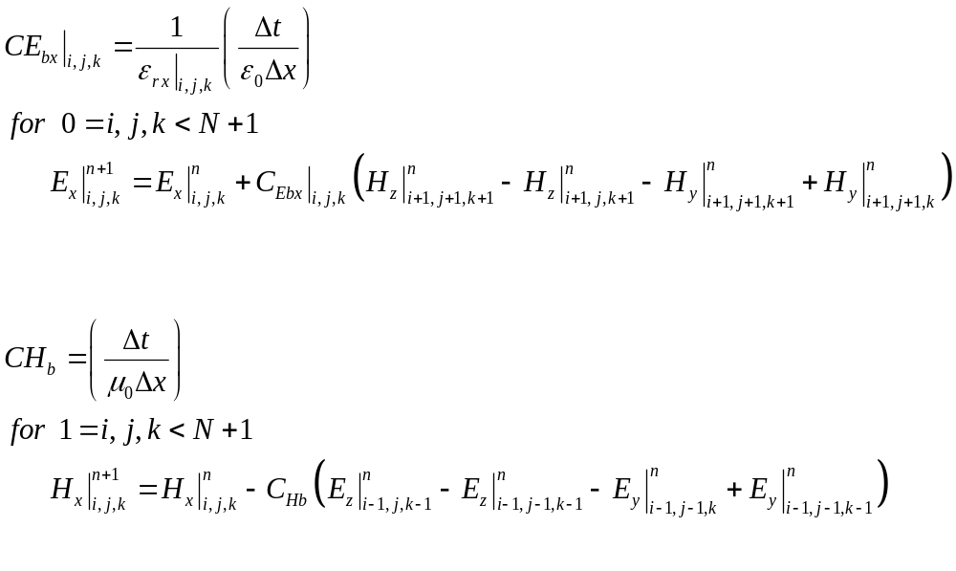
3D FDTD Basic Formula with H field faced cubic (2)
Code index

Slide 6
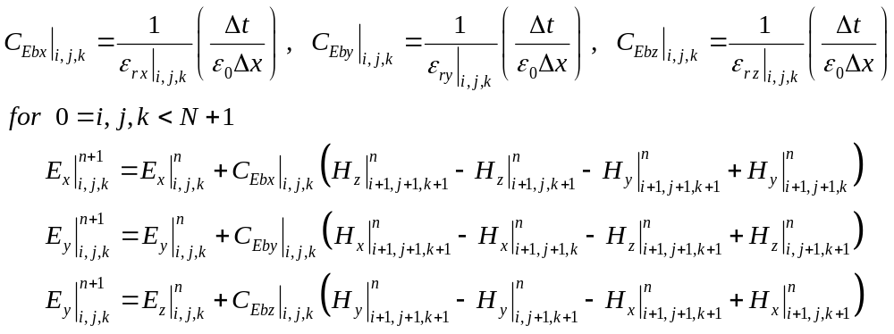
3D FDTD Basic Formula with H field faced cubic (3)
Full code index (1)

Slide 7
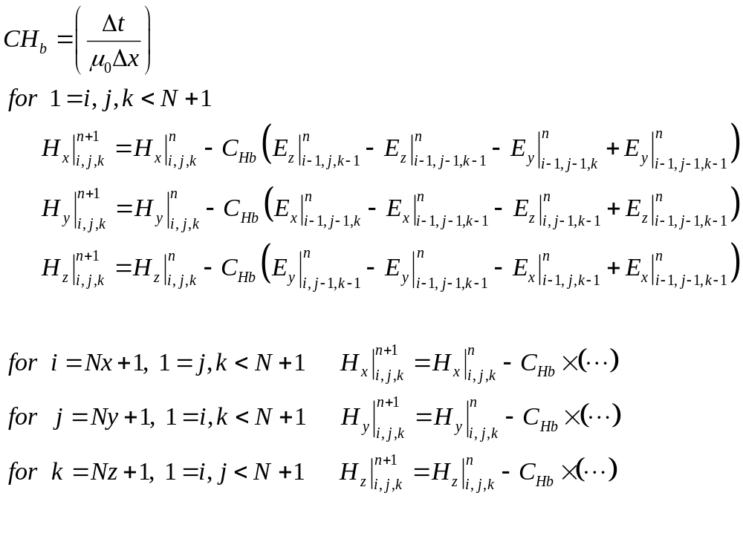
3D FDTD Basic Formula with H field faced cubic (4)
Full code index (2)
(For 좌우대칭)

Slide 8
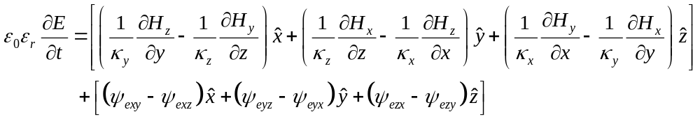
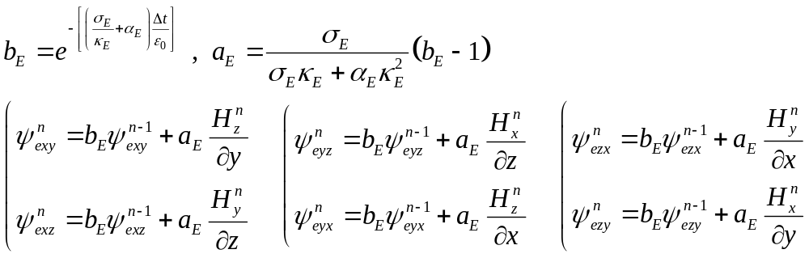
CPML (Convolution Perfect Matched Layer) (1)
Ampere’s law formula with CPML terms

Slide 9
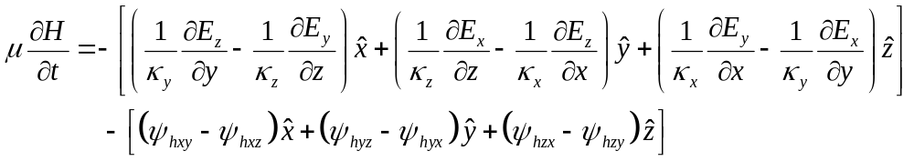
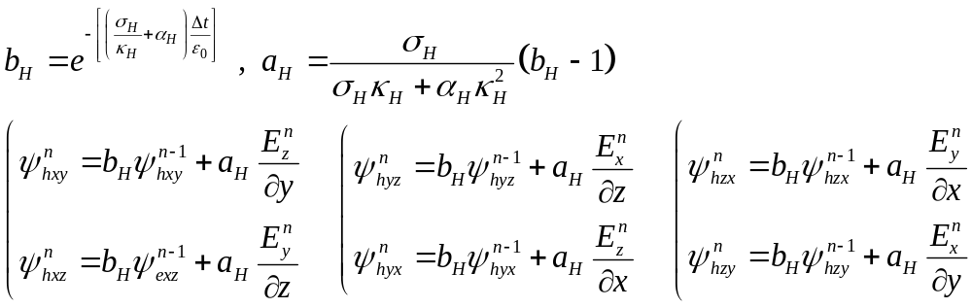
CPML (2)
Faraday’s law formula with CPML terms

Slide 10
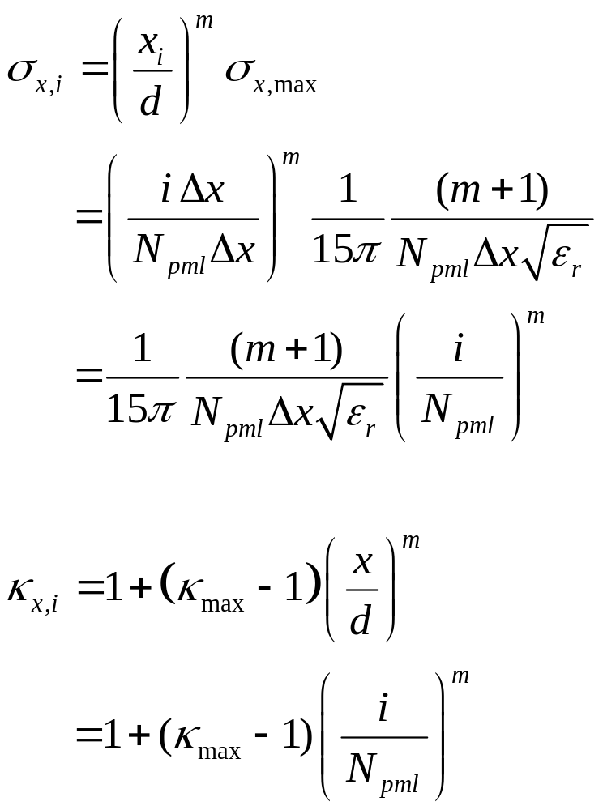
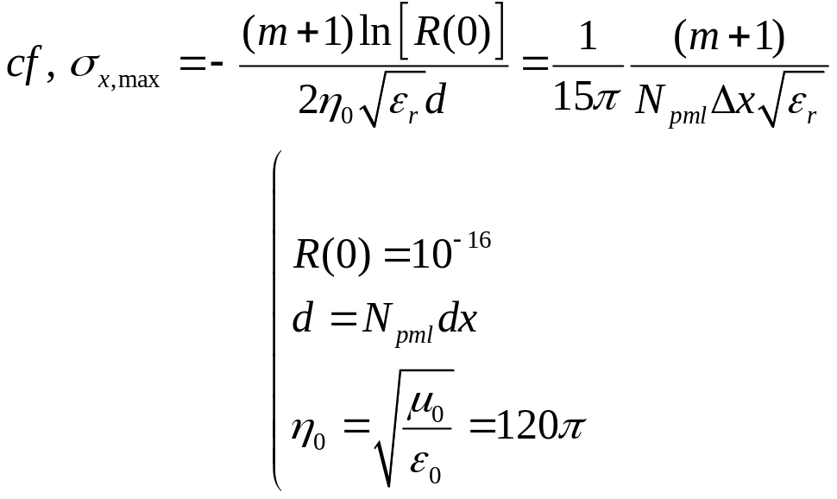
CPML (3)
CPML variables

Slide 11
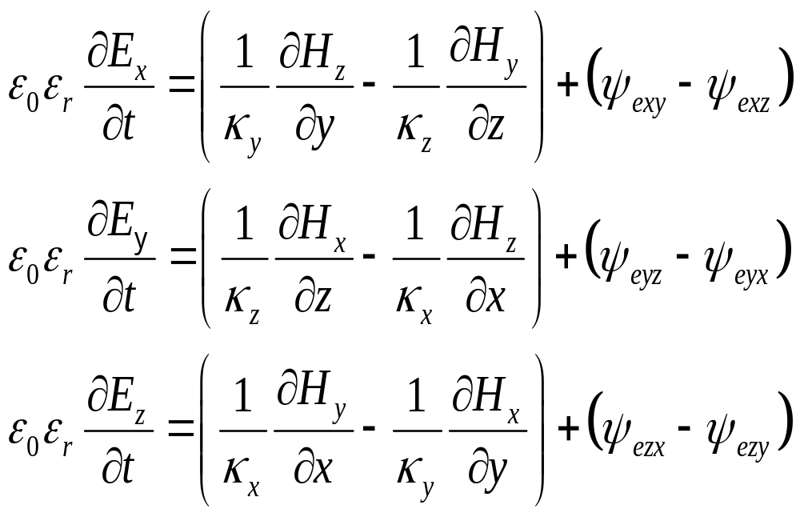
CPML (4)
Select the valid terms along each directions
Because are only depend on a normal direction,
x direction
y direction
z direction

Slide 12
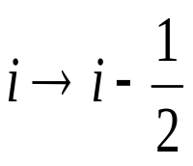
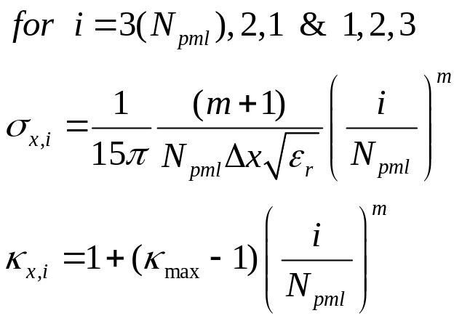
CPML (5)
CPML variables index
Hy 0,3
Hy 1,3
Hy 2,3
Hy 3,3
Hy 5,3
Hy 6,3
Hy 7,3
Hy 8,3
Ez 0,2
Ez 1,2
Ez 2,2
Ez 5,2
Ez 6,2
Ez 7,2
Hz 0,2
Ey 0,1
Hz 1,2
Ey 1,1
Hz 2,2
Ey 2,1
Hz 3,2
Hz 5,2
Ey 5,1
Hz 6,2
Ey 6,1
Hz 7,2
Ey 7,1
Hz 8,2
Hy 0,2
Hy 1,2
Hy 2,2
Hy 3,2
Hy 5,2
Hy 6,2
Hy 7,2
Hy 8,2
Ez 0,1
Ez 1,1
Ez 2,1
Ez 5,1
Ez 6,1
Ez 7,1
x
Full depth
Half depth

Slide 13
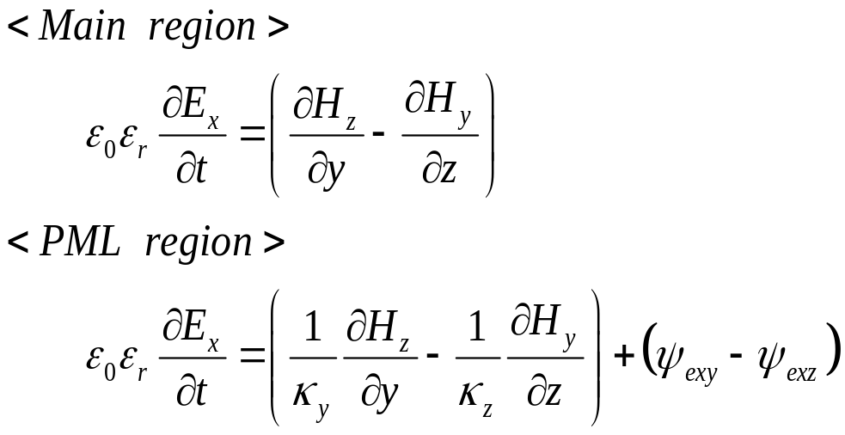
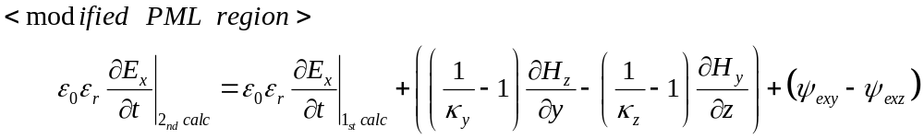
CPML (6)
Easy apply CPML to code
Because similarity between eqs,
First, calculate the whole region by above eq.
Second, calculate the PML region with below eq.

Slide 14
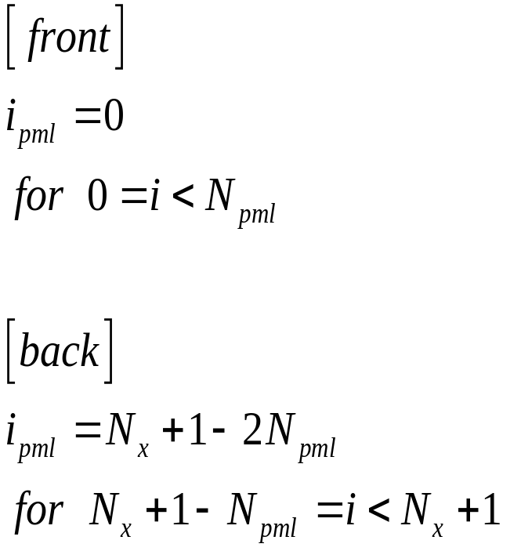
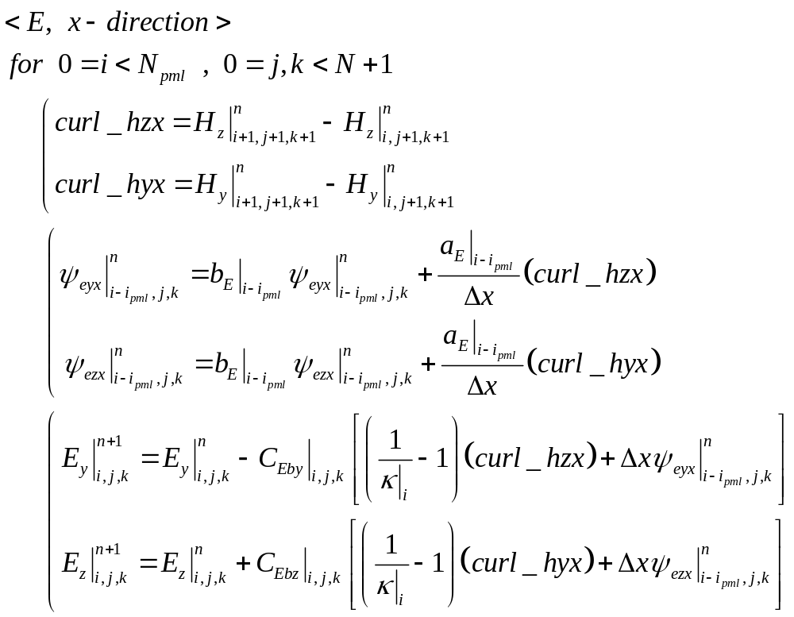
CPML (7)
Full code index for E field (1)

Slide 15

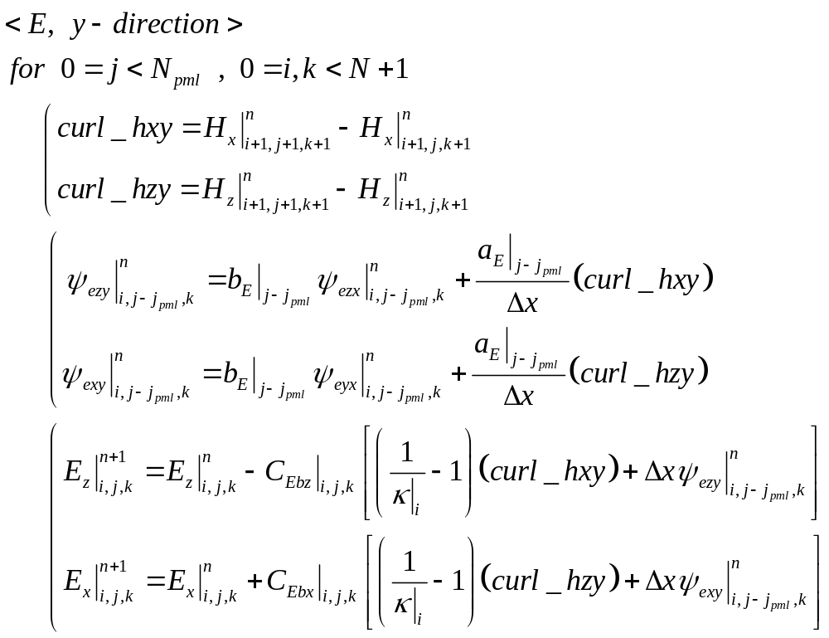
CPML (8)
Full code index for E field (2)

Slide 16
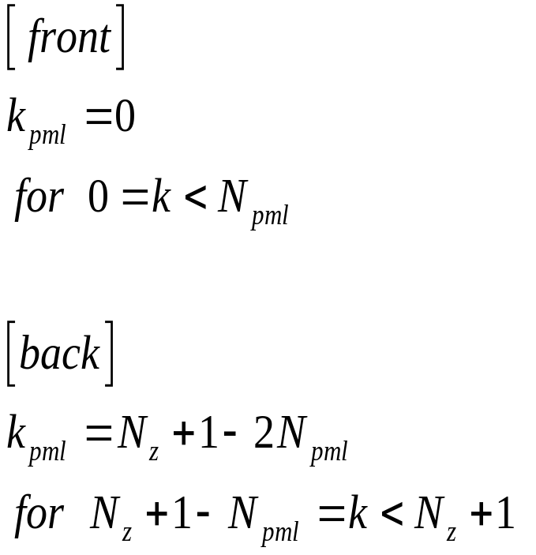
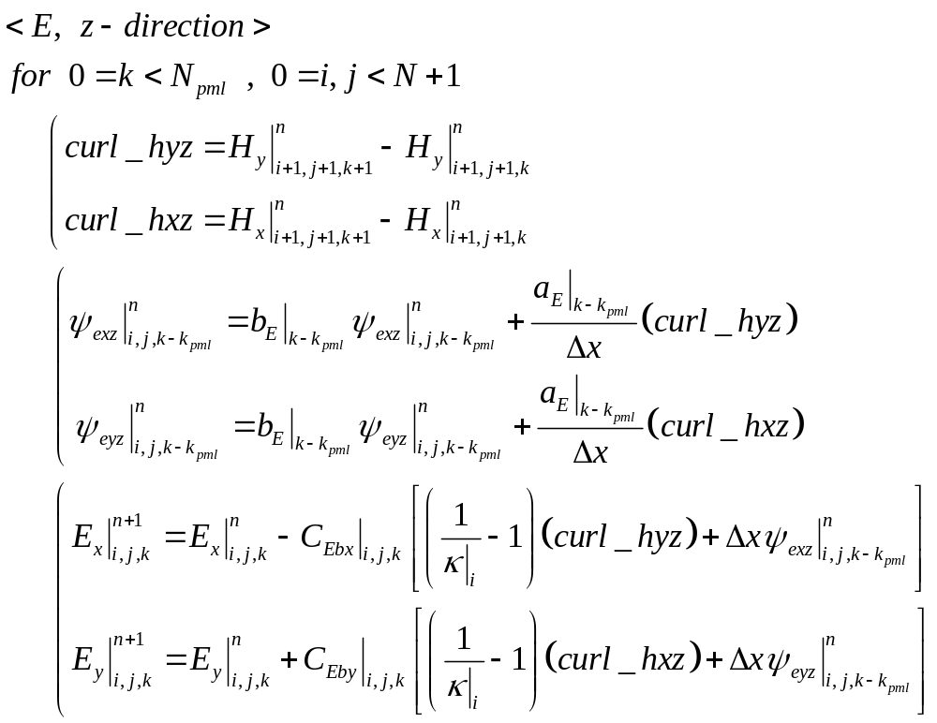
CPML (9)
Full code index for E field (3)

Slide 17
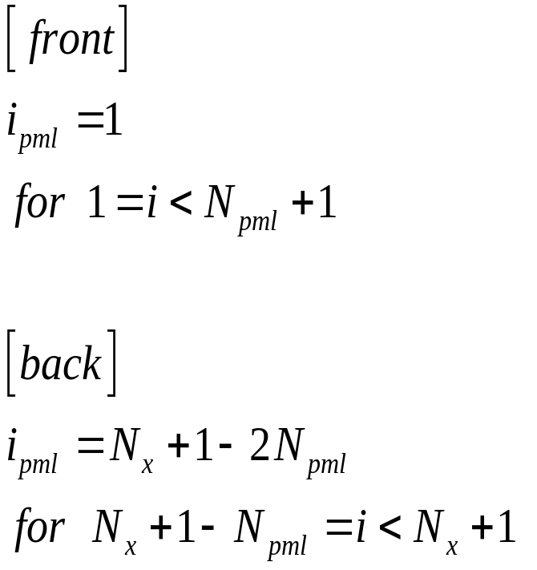
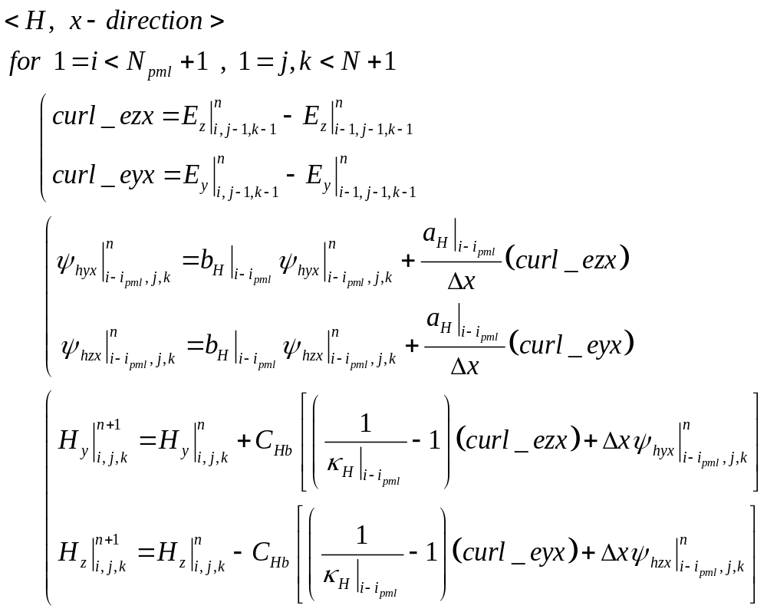
CPML (10)
Full code index for H field (1)

Slide 18
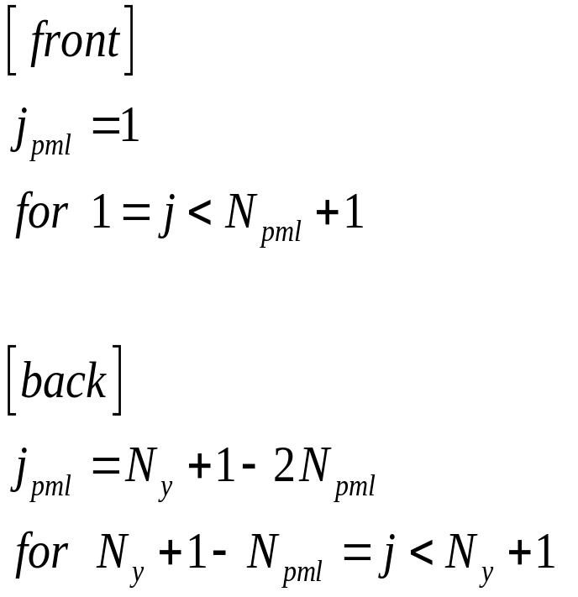
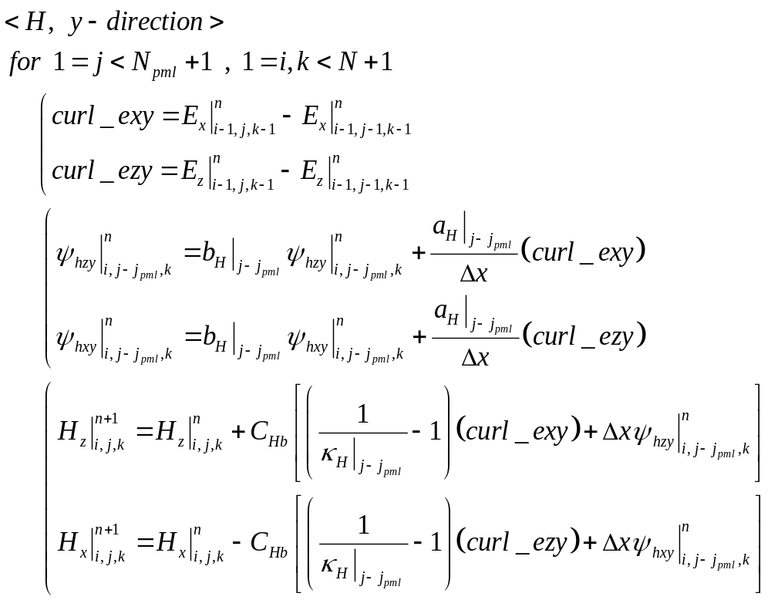
CPML (11)
Full code index for H field (2)

Slide 19

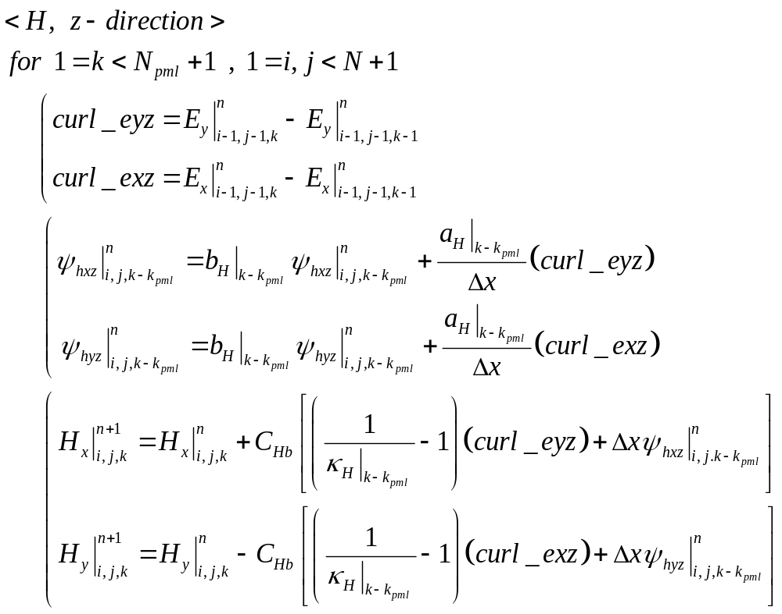
CPML (12)
Full code index for H field (3)

Slide 20
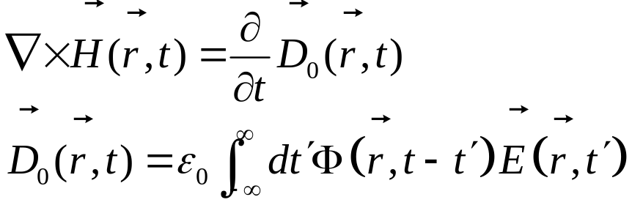
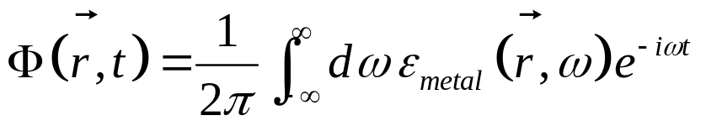
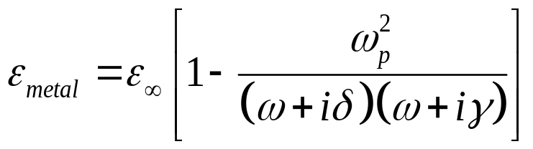
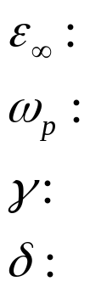
Metal (Sakoda’s formula) (1)
Ampere’s law
  Dielectric response function
  Dielectric constant of the Drude type
Dielectric constant at sufficiently high frequency
Plasma frequency
Relaxation rate
Positive infinitesimal

Slide 21
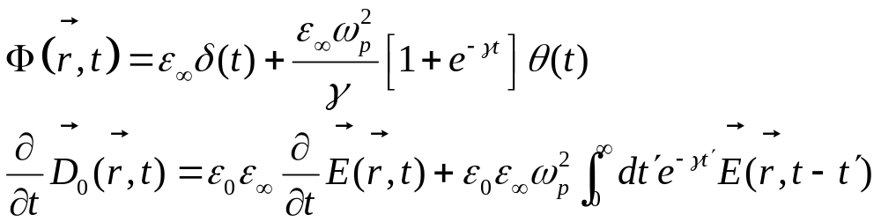

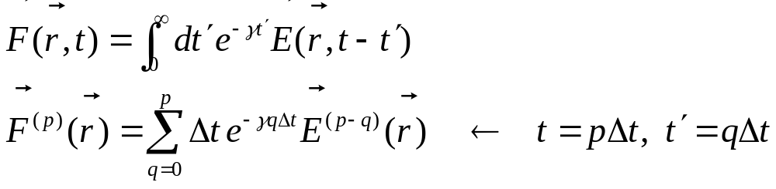
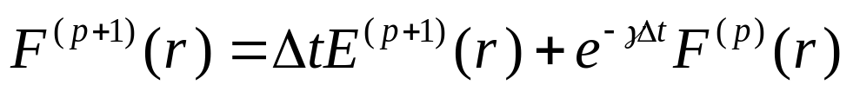
Metal (Sakoda’s formula) (2)
  Dielectric response function
  Integral part
  Therefore,
Unit step function

Slide 22
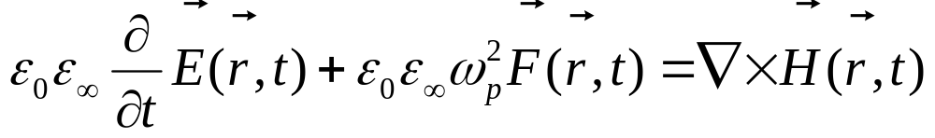
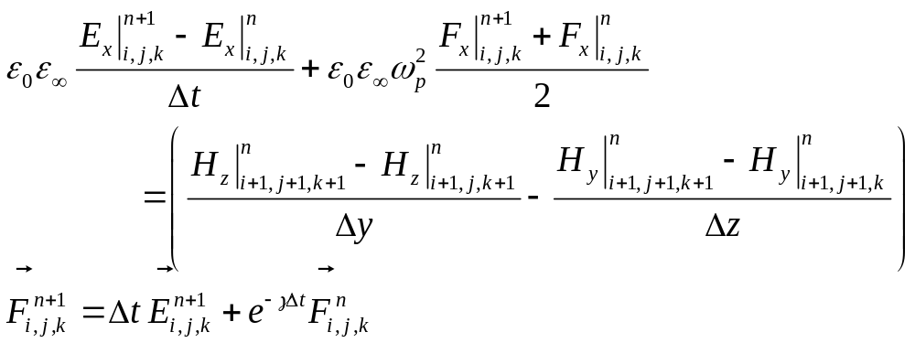
Metal (Sakoda’s formula) (3)
Discrete formula (1)

Slide 23
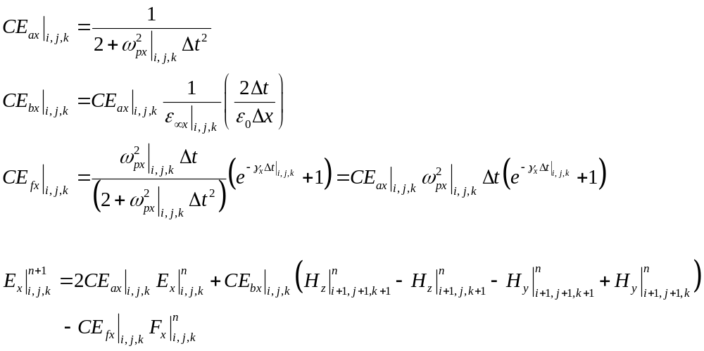
Metal (Sakoda’s formula) (4)
Discrete formula (2)

Slide 24
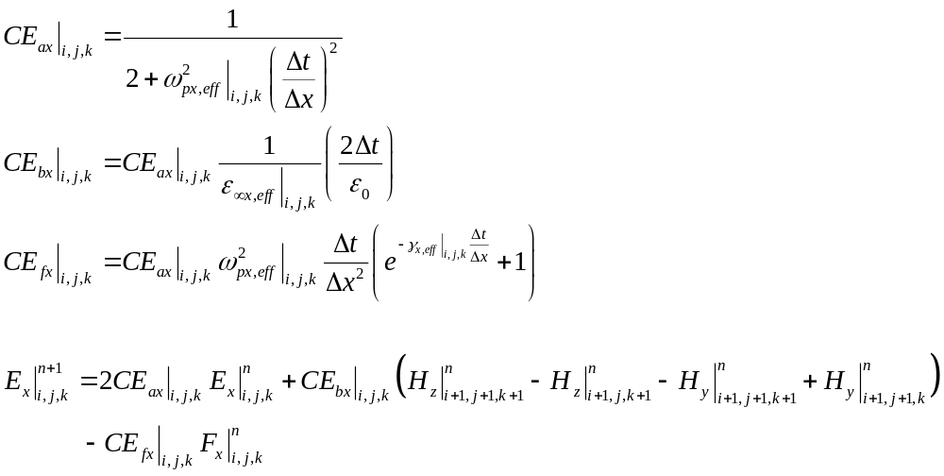
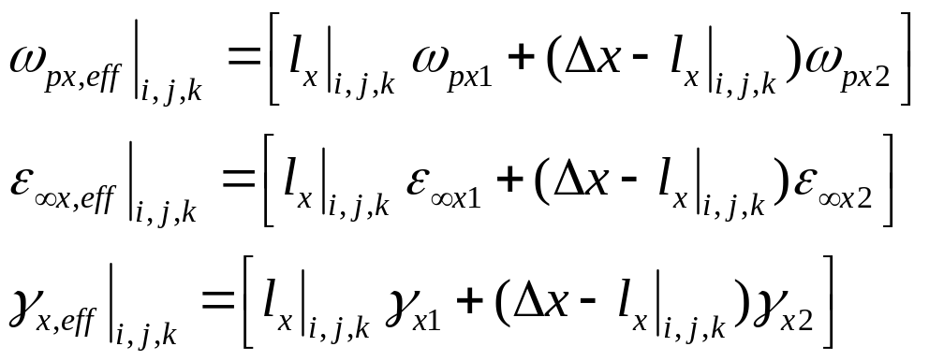
Metal (Sakoda’s formula) (5)
Discrete formula (3) for Conformal FDTD

Slide 26
Conformal FDTD

Slide 27
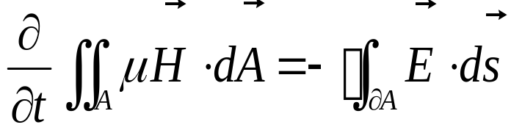
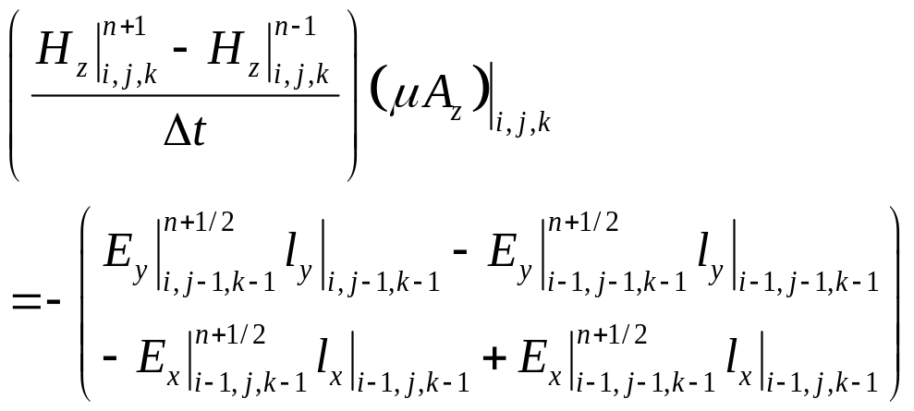
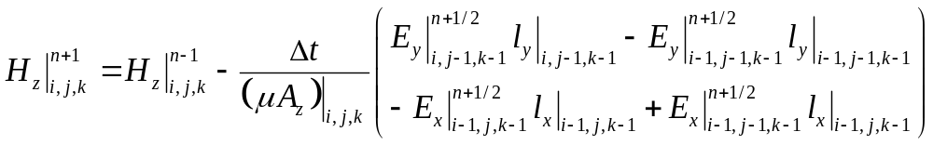
Conformal FDTD with PEC (1)
Integral form of Faraday’s law
y
Ey 0,2
Hz 1,3
Ey 1,2
Hz 2,3
Ey 2,2
Hz 3,3
Hx 1,3
Hx 2,3
Hx 3,3
Hy 1,3
Hy 2,3
Hy 3,3
Ez 0,2
Ex 0,2
Ez 1,2
Ex 1,2
Ez 2,2
Ex 2,2
lx1,2
Ey 0,1
Hz 1,2
ly1,1
Ey 1,1
Hz 2,2
ly2,1
Ey 2,1
Hz 3,2
Hx 1,2
Hx 2,2
Hx 3,2
Hy 1,2
A2,2
Hy 2,2
Hy 3,2
Ez 0,1
Ex 0,1
Ez 1,1
Ex 1,1
Ez 2,1
Ex 2,1
lx1,1
Ey 0,0
Hz 1,1
Ey 1,0
Hz 2,1
Ey 2,0
Hz 3,1
Hx 1,1
Hx 2,1
Hx 3,1
Hy 1,1
Hy 2,1
Hy 3,1
Ez 0,0
Ex 0,0
Ez 1,0
Ex 1,0
Ez 2,0
Ex 2,0
x

Slide 28
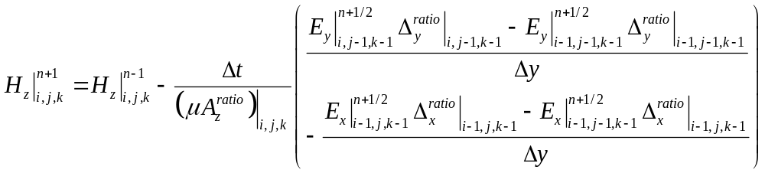
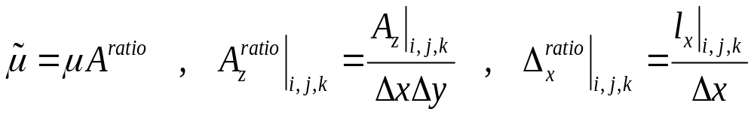
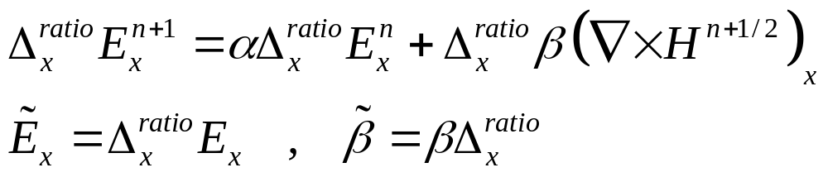
Conformal FDTD with PEC (2)
Smart method for apply to the code

Slide 29
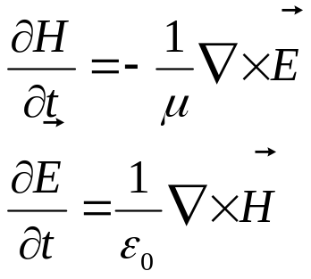
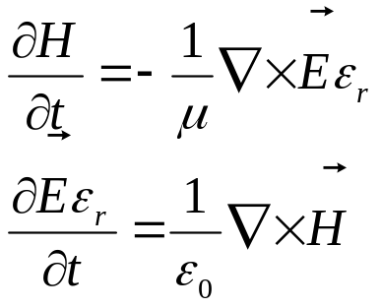



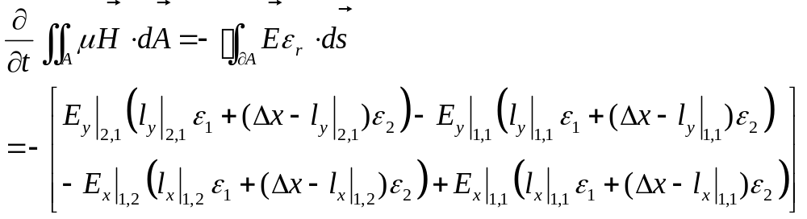
Conformal FDTD with Dielectric (1)
Hy 2,2
Maxwell eq.
Ez 1,2
Ex 1,2
Ez 2,2
lx1,2
ly1,1
Ey 1,1
Hz 2,2
ly2,1
Ey 2,1
Hx 2,2
Hx 3,2
A2,2
Hy 2,2
Integral form of Faraday’s law
Ez 1,1
Ex 1,1
Ez 2,1
lx1,1

Slide 30
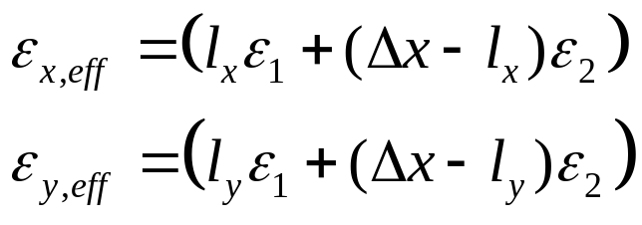



Conformal FDTD with Dielectric (2)
let
and

Slide 31
Metal (Sakoda’s formula) (5)
Discrete formula (3) for Conformal FDTD

Slide 33
Efaced FDTD

Slide 34
3D FDTD Basic Formula (1)
Maxwell eq.
In cartesian coord.
Faraday’s law
Ampere’s law

Slide 35
3D FDTD Basic Formula (2)
Discrete formula
Rearrange by time term

Slide 36
3D FDTD Basic Formula with E field faced cubic (1)
y
Hy 5,4
Ez 6,5
Hy 6,4
Ez 7,5
Hy 7,4
Ez 8,5
Ex 6,5
Ey 6,5
Ex 7,5
Ey 7,5
Ex 8,5
Ey 8,5
5
Hz 5,4
Hx 5,4
Hz 6,4
Hx 6,4
Hz 7,4
Hx 7,4
Nx=7, Ny = 4
Ex,Ey,Ez = (Nx+2,Ny+2,Nz+2)
Hx,Hy,Hz = (Nx+1,Ny+1,Nz+1)
Hy 5,3
Ez 6,4
Hy 6,3
Ez 7,4
Hy 7,3
Ez 8,4
Ex 6,4
Ey 6,4
Ex 7,4
Ey 7,4
Ex 8,4
4
Hx 6,3
Ey 8,4
Hz 5,3
Hx 5,3
Hz 6,3
Hz 7,3
Hx 7,3
Ez 0,3
Hy 0,2
Ez 1,3
Hy 1,2
Ez 2,3
Hy 2,2
Ez 3,3
Hy 5,2
Ez 6,3
Hy 6.2
Ez 7,3
Hy 7,2
Ez 8,3
Ex 0,3
Ex 1,3
Ex 2,3
Ex 3,3
Ex 6,3
Ex 7,3
Ex 8,3
3
Ey 0,3
Ey 1,3
Ey 2,3
Ey 3,3
Ey 6,3
Ey 7,3
Ey 8,3
Hz 0,2
Hx 0,2
Hz 1,2
Hx 1,2
Hz 2,2
Hx 2,2
Hz 5,2
Hx 5,2
Hz 6,2
Hx 6,2
Hz 7,2
Hx 7,2
Ez 0,2
Hy 0,1
Ez 1,2
Hy 1,1
Ez 2,2
Hy 2,1
Ez 3,2
Hy 5,1
Ez 6,2
Hy 6,1
Ez 7,2
Hy 7,1
Ez 8,2
Ex 0,2
Ey 0,2
Ex 1,2
Ey 1,2
Ex 2,2
Ey 2,2
Ex 3,2
Ey 3,2
Ex 6,2
Ey 6,2
Ex 7,2
Ex 8,2
Ey 8,2
2
Hx 0,1
Hx 1,1
Hx 2,1
Ey 7,2
Hz 0,1
Hz 1,1
Hz 2,1
Hz 5,1
Hx 5,1
Hz 6,1
Hx 6,1
Hz 7,1
Hx 7,1
Ez 0,1
Hy 0,0
Ez 1,1
Hy 1,0
Ez 2,1
Hy 2,0
Ez 3,1
Hy 5,0
Ez 6,1
Hy 6,0
Ez 7,1
Hy 7,0
Ez 8,1
Ex 0,1
Ex 1,1
Ex 2,1
Ex 3,1
Ex 6,1
Ex 7,1
Ex 8,1
1
Ey 0,1
Ey 1,1
Ey 2,1
Ey 3,1
Ey 6,1
Ey 7,1
Ey 8,1
Hz 0,0
Hx 0,0
Hz 1,0
Hx 1,0
Hz 2,0
Hx 2,0
Hz 5,0
Hx 5,0
Hz 6,0
Hx 6,0
Hz 7,0
Hx 7,0
Ez 0,0
Ez 1,0
Ez 2,0
Ez 3,0
Ez 6,0
Ez 7,0
Ez 8,0
Ex 0,0
Ex 1,0
Ex 2,0
Ex 3,0
Ex 6,0
Ex 7,0
Ex 8,0
Ey 0,0
Ey 1,0
Ey 2,0
Ey 3,0
Ey 6,0
Ey 7,0
Ey 8,0
0
1
2
3
4
5
6
7
8
x

Slide 37

3D FDTD Basic Formula with E field faced cubic (2)
Code index

Slide 38

3D FDTD Basic Formula with E field faced cubic (3)
Full code index (1)
(For 좌우대칭)

Slide 39

3D FDTD Basic Formula with E field faced cubic (4)
Full code index (2)

Slide 40
CPML (Convolution Perfect Matched Layer) (1)
Ampere’s law formula with CPML terms

Slide 41
CPML (2)
Faraday’s law formula with CPML terms

Slide 42
CPML (3)
CPML variables

Slide 43
CPML (4)
Select the valid terms along each directions
Because are only depend on a normal direction,
x direction
y direction
z direction

Slide 44
CPML (5)
CPML variables index
Ey 0,3
Ey 1,3
Ey 2,3
Ey 3,3
Ey 5,3
Ey 6,3
Ey 7,3
Ey 8,3
Hz 0,2
Hz 1,2
Hz 2,2
Hz 5,2
Hz 6,2
Hz 7,2
Ez 0,2
Hy 0,1
Ez 1,2
Hy 1,1
Ez 2,2
Hy 2,1
Ez 3,2
Ez 5,2
Hy 5,1
Ez 6,2
Hy 6,1
Ez 7,2
Hy 7,1
Ez 8,2
Ey 0,2
Ey 1,2
Ey 2,2
Ey 3,2
Ey 5,2
Ey 6,2
Ey 7,2
Ey 8,2
Hz 0,1
Hz 1,1
Hz 2,1
Hz 5,1
Hz 6,1
Hz 7,1
x
Full depth
Half depth

Slide 45
CPML (6)
Easy apply CPML to code
Because similarity between eqs,
First, calculate the whole region by above eq.
Second, calculate the PML region with below eq.

Slide 46


CPML (7)
Full code index for E field (1)

Slide 47


CPML (8)
Full code index for E field (2)

Slide 48


CPML (9)
Full code index for E field (3)

Slide 49


CPML (10)
Full code index for H field (1)

Slide 50


CPML (11)
Full code index for H field (2)

Slide 51


CPML (12)
Full code index for H field (3)

Slide 52
Metal (Sakoda’s formula) (1)
Ampere’s law
  Dielectric response function
  Dielectric constant of the Drude type
Dielectric constant at sufficiently high frequency
Plasma frequency
Relaxation rate
Positive infinitesimal

Slide 53
Metal (Sakoda’s formula) (2)
  Dielectric response function
  Integral part
  Therefore,
Unit step function

Slide 54

Metal (Sakoda’s formula) (3)
Discrete formula (1)

Slide 55

Metal (Sakoda’s formula) (4)
Discrete formula (2)

Slide 60
Algorithm Implementation

Slide 61
Basic Formular

Slide 62
H faced

Slide 63
3D FDTD Basic Formula (H1)
Maxwell eq.
In cartesian coord.
Faraday’s law
Ampere’s law

Slide 64
3D FDTD Basic Formula (H2)
Discrete formula
Rearrange by time term

Slide 65
3D FDTD Basic Formula with H field faced cubic (H1)
y
Ey 5,4
Hz 6,5
Ey 6,4
Hz 7,5
Ey 7,4
Hz 8,5
Nx=7, Ny = 4
Ex,Ey,Ez = (Nx+1,Ny+1,Nz+1)
Hx,Hy,Hz = (Nx+2,Ny+2,Nz+2)
Hx 6,5
Hy 6,5
Hx 7,5
Hy 7,5
Hx 8,5
Hy 8,5
5
Ez 5,4
Ex 5,4
Ez 6,4
Ex 6,4
Ez 7,4
Ex 7,4
Ey 5,3
Hz 6,4
Ey 6,3
Hz 7,4
Ey 7,3
Hz 8,4
Hx 6,4
Hy 6,4
Hx 7,4
Hy 7,4
Hx 8,4
4
Ex 6,3
Hy 8,4
Ez 5,3
Ex 5,3
Ez 6,3
Ez 7,3
Ex 7,3
Hz 0,3
Ey 0,2
Hz 1,3
Ey 1,2
Hz 2,3
Ey 2,2
Hz 3,3
Ey 5,2
Hz 6,3
Ey 6.2
Hz 7,3
Ey 7,2
Hz 8,3
Hx 0,3
Hx 1,3
Hx 2,3
Hx 3,3
Hx 6,3
Hx 7,3
Hx 8,3
3
Hy 0,3
Hy 1,3
Hy 2,3
Hy 3,3
Hy 6,3
Hy 7,3
Hy 8,3
Ez 0,2
Ex 0,2
Ez 1,2
Ex 1,2
Ez 2,2
Ex 2,2
Ez 5,2
Ex 5,2
Ez 6,2
Ex 6,2
Ez 7,2
Ex 7,2
Hz 0,2
Ey 0,1
Hz 1,2
Ey 1,1
Hz 2,2
Ey 2,1
Hz 3,2
Ey 5,1
Hz 6,2
Ey 6,1
Hz 7,2
Ey 7,1
Hz 8,2
Hx 0,2
Hy 0,2
Hx 1,2
Hy 1,2
Hx 2,2
Hy 2,2
Hx 3,2
Hy 3,2
Hx 6,2
Hy 6,2
Hx 7,2
Hy 7,2
Hx 8,2
Hy 8,2
2
Ez 0,1
Ex 0,1
Ez 1,1
Ex 1,1
Ez 2,1
Ex 2,1
Ez 5,1
Ex 5,1
Ez 6,1
Ex 6,1
Ez 7,1
Ex 7,1
Hz 0,1
Ey 0,0
Hz 1,1
Ey 1,0
Hz 2,1
Ey 2,0
Hz 3,1
Ey 5,0
Hz 6,1
Ey 6,0
Hz 7,1
Ey 7,0
Hz 8,1
Hx 0,1
Hx 1,1
Hx 2,1
Hx 3,1
Hx 6,1
Hx 7,1
Hx 8,1
1
Hy 0,1
Hy 1,1
Hy 2,1
Hy 3,1
Hy 6,1
Hy 7,1
좌우대칭
Hy 8,1
Ez 0,0
Ex 0,0
Ez 1,0
Ex 1,0
Ez 2,0
Ex 2,0
Ez 5,0
Ex 5,0
Ez 6,0
Ex 6,0
Ez 7,0
Ex 7,0
Easy code index
Hz 0,0
Hz 1,0
Hz 2,0
Hz 3,0
Hz 6,0
Hz 7,0
Hz 8,0
Hx 0,0
Hx 1,0
Hx 2,0
Hx 3,0
Hx 6,0
Hx 7,0
Hx 8,0
Hy 0,0
Hy 1,0
Hy 2,0
Hy 3,0
Hy 6,0
Hy 7,0
Hy 8,0
0
1
2
3
4
5
6
7
8
x

Slide 66
3D FDTD Basic Formula with H field faced cubic (H2)
Code index

Slide 67
3D FDTD Basic Formula with H field faced cubic (H3-1)
Full code index (1)
Inner Field : H field
outer Field : E field

Slide 68


3D FDTD Basic Formula with H field faced cubic (H3-2)
Full code index (1)
Inner Field : H field
outer Field : E field

Slide 69
3D FDTD Basic Formula with H field faced cubic (H4-1)
Full code index (2)
Inner Field : H field
outer Field : E field
(For 좌우대칭)

Slide 70


3D FDTD Basic Formula with H field faced cubic (H4-2)
E field를 업데이트 하는 것과 유사한 식을 가지기 위하여 다음과 같은 변형을 가한다.
좌우대칭
(뒤에선 생략함)

Slide 71

3D FDTD Basic Formula with H field faced cubic (H4-3)
Full code index (2)
Inner Field : H field
outer Field : E field

Slide 72
E faced

Slide 73
3D FDTD Basic Formula (E1)
Maxwell eq.
In cartesian coord.
Faraday’s law
Ampere’s law

Slide 74
3D FDTD Basic Formula (E2)
Discrete formula
Rearrange by time term

Slide 75
3D FDTD Basic Formula with E field faced cubic (E1)
y
Hy 5,4
Ez 6,5
Hy 6,4
Ez 7,5
Hy 7,4
Ez 8,5
Ex 6,5
Ey 6,5
Ex 7,5
Ey 7,5
Ex 8,5
Ey 8,5
5
Hz 5,4
Hx 5,4
Hz 6,4
Hx 6,4
Hz 7,4
Hx 7,4
Nx=7, Ny = 4
Ex,Ey,Ez = (Nx+2,Ny+2,Nz+2)
Hx,Hy,Hz = (Nx+1,Ny+1,Nz+1)
Hy 5,3
Ez 6,4
Hy 6,3
Ez 7,4
Hy 7,3
Ez 8,4
Ex 6,4
Ey 6,4
Ex 7,4
Ey 7,4
Ex 8,4
4
Hx 6,3
Ey 8,4
Hz 5,3
Hx 5,3
Hz 6,3
Hz 7,3
Hx 7,3
Ez 0,3
Hy 0,2
Ez 1,3
Hy 1,2
Ez 2,3
Hy 2,2
Ez 3,3
Hy 5,2
Ez 6,3
Hy 6.2
Ez 7,3
Hy 7,2
Ez 8,3
Ex 0,3
Ex 1,3
Ex 2,3
Ex 3,3
Ex 6,3
Ex 7,3
Ex 8,3
3
Ey 0,3
Ey 1,3
Ey 2,3
Ey 3,3
Ey 6,3
Ey 7,3
Ey 8,3
Hz 0,2
Hx 0,2
Hz 1,2
Hx 1,2
Hz 2,2
Hx 2,2
Hz 5,2
Hx 5,2
Hz 6,2
Hx 6,2
Hz 7,2
Hx 7,2
Ez 0,2
Hy 0,1
Ez 1,2
Hy 1,1
Ez 2,2
Hy 2,1
Ez 3,2
Hy 5,1
Ez 6,2
Hy 6,1
Ez 7,2
Hy 7,1
Ez 8,2
Ex 0,2
Ey 0,2
Ex 1,2
Ey 1,2
Ex 2,2
Ey 2,2
Ex 3,2
Ey 3,2
Ex 6,2
Ey 6,2
Ex 7,2
Ex 8,2
Ey 8,2
2
Hx 0,1
Hx 1,1
Hx 2,1
Ey 7,2
Hz 0,1
Hz 1,1
Hz 2,1
Hz 5,1
Hx 5,1
Hz 6,1
Hx 6,1
Hz 7,1
Hx 7,1
Ez 0,1
Hy 0,0
Ez 1,1
Hy 1,0
Ez 2,1
Hy 2,0
Ez 3,1
Hy 5,0
Ez 6,1
Hy 6,0
Ez 7,1
Hy 7,0
Ez 8,1
Ex 0,1
Ex 1,1
Ex 2,1
Ex 3,1
Ex 6,1
Ex 7,1
Ex 8,1
1
Ey 0,1
Ey 1,1
Ey 2,1
Ey 3,1
Ey 6,1
Ey 7,1
Ey 8,1
Hz 0,0
Hx 0,0
Hz 1,0
Hx 1,0
Hz 2,0
Hx 2,0
Hz 5,0
Hx 5,0
Hz 6,0
Hx 6,0
Hz 7,0
Hx 7,0
Ez 0,0
Ez 1,0
Ez 2,0
Ez 3,0
Ez 6,0
Ez 7,0
Ez 8,0
Ex 0,0
Ex 1,0
Ex 2,0
Ex 3,0
Ex 6,0
Ex 7,0
Ex 8,0
Ey 0,0
Ey 1,0
Ey 2,0
Ey 3,0
Ey 6,0
Ey 7,0
Ey 8,0
0
1
2
3
4
5
6
7
8
x

Slide 76
3D FDTD Basic Formula with E field faced cubic (E2)
Code index

Slide 77

3D FDTD Basic Formula with E field faced cubic (E3-1)
Full code index (1)
Inner Field : E field
outer Field : H field
(For 좌우대칭)

Slide 78


3D FDTD Basic Formula with H field faced cubic (E3-2)
H field를 업데이트 하는 것과 유사한 식을 가지기 위하여 다음과 같은 변형을 가한다.
좌우대칭
(뒤에선 생략함)

Slide 79

3D FDTD Basic Formula with E field faced cubic (E3-3)
Full code index (1)
Inner Field : E field
outer Field : H field

Slide 80
3D FDTD Basic Formula with E field faced cubic (E4-1)
Full code index (2)
Inner Field : E field
outer Field : H field

Slide 81


3D FDTD Basic Formula with E field faced cubic (E4-2)
Full code index (2)
Inner Field : E field
outer Field : H field

Slide 82
E faced and H faced Comapre and Rearrange
Basic Fromular

Slide 83
3D FDTD Basic Formula with H field faced cubic (E3-2)
Full code index (1)
Inner Field : H field
outer Field : E field

Slide 84
3D FDTD Basic Formula with E field faced cubic (H4-2)
Full code index (2)
Inner Field : E field
outer Field : H field

Slide 85
위의 두 슬라이드
공통점
  업데이트 되는 field가 outer field이다.
  For 문이 0부터 시작하여 N+1로 끝난다.
  각 field의 array를 참조하는 인덱스가 (i+1, j+1, k+1)꼴이다.
차이점
  Chb와 Ceb 앞에 붙는 계수가 +1혹은 -1이다. 이는 E faced 이냐 H faced냐에 따라 결정되는 것으로 E faced일 경우 -1 H faced일 경우 +1이다.
  Chb는 어느 한 값을 가지나 Ceb는 배열이다.

Slide 86
3D FDTD Basic Formula with H field faced cubic (E4-3)
Full code index (2)
Inner Field : H field
outer Field : E field

Slide 87
3D FDTD Basic Formula with E field faced cubic (H3-3)
Full code index (1)
Inner Field : E field
outer Field : H field

Slide 88
위의 두 슬라이드
공통점
  업데이트 되는 field가 inner field이다.
  For 문이 1부터 시작하여 N+1로 끝난다.
  각 field의 array를 참조하는 인덱스가 (i-1, j-1, k-1)꼴이다.
차이점
  Chb와 Ceb 앞에 붙는 계수가 +1혹은 -1이다. 이는 E faced 이냐 H faced냐에 따라 결정되는 것으로 E faced일 경우 -1 H faced일 경우 +1이다.
  Chb는 어느 한 값을 가지나 Ceb는 배열이다.

Slide 89


총정리
이 모든 경우를 통합하기 위하여 다음과 같은 변수를 정하였다.
  info_fieldface = +1 or -1
    이 값은 Chb나 Ceb 앞에 곱해져서 E faced 인지 H faced인지 결정한다.
  i_start, i_end (물론 j, k에 대해서도 같은 변수들이 있다.)
    이 값들은 inner field를 업데이트 할 때와 outer field를 업데이트 할 때 for 문 안에서 시작 값과 끝 값이 달라지는 것을 적용시키기 위하여 만들어진 변수이다.
    Inner field의 경우 i_start =0 이고 outer field의 경우 i_start =1 이다. i_end 는 둘 다 N +1 이다.
  c_EH : condition E or H
    이 값은 Chb를 적용할 것인지 혹은 Ceb를 적용할지 결정할 때 활용되는 값이다. Chb 3차원 array로 선언이 되지만 단지 dimension이 (1,1,1)인 것으로 1개의 cell만을 갖는다. 그에 반해 Ceb는 3차원 array로 선언이 되고 dimension이 (Nx, Ny, Nz)로 electric field와 같은 cell 수를 갖는다.
    Chb를 적용하려 하면, c_EH =0 이 되고, Ceb를 적용하려 하면, c_EH=1이 되어 작동한다.
    그리고 array index에 다음과 같이 적용이 된다.
    cb[i * c_EH, j * c_EH, k * c_EH]
    만약 c_EH =0 이면 항상 첫번째 cell 만 참조하므로 Chb가 segmentation fault 없이 적용될 수 있으며, c_EH =1이면 일반적인 array 참조가 되어 Ceb의 정상적인 적용이 이루어진다.
  c1 : shifted index in curl_something
    아래의 두 식을 보면 차이는 단지 +1 과 -1이라는 것을 알 수 이다. Inner field를 업데이트할 때는 +1을 쓰고 outer field를 업데이트 할 때는 -1을 쓴다. 이 차이를 적용하기 위하여 +1과 -1을 때에 따라 c1에 집어 넣어서 curl 값들을 구할 수 있다.

Slide 90
총정리
Chb와 Ceb의 분기를 정하는 방식은 다음과 같다.
  Ceb와 Chb를 넘기는 방식은 array를 직접 넘기는 방식이 아니라 각 방향으로의 array를 list로 묶어서 보내는 방식이다. 즉 다음과 같다.
  Ceb = [Ceb_x, Ceb_y, Ceb_z]; Chb = [Chb_x, Chb_y, Chb_z]
  물론 Chb의 경우 세가지 값들이 모두 같은 값을 가지며, 1 cell만을 가지는 3차원 array이다.즉 Chb_x.shape == (1,1,1)인 것이다.
  그러나 Ceb의 경우는 Nx * Ny * Nz의 cell을 가지는 3차원 array이다. 따라서, Ceb_x.shape == (Nx, Ny, Nz)가 된다.
  따라서 각 방향으로의 array들의 모든 shape의 성분값들을 더하면 Chb의 경우는 최대 9 되지만, Ceb의 경우는 3*(Nx + Ny + Nz)가 된다. 즉 이 조건이 분기가 될 수 있는 것이다.
  C API에 의하면 이는 다음과 같은 모습으로 적용된다.
  for (I = 0; I < 3; i++){
    cb_EorH += cbx->dimension[i];
    cb_EorH += cby->dimension[i];
    cb_EorH += cbz->dimension[i];
  }
  여기서 cb는 Chb혹은 Ceb가 된다.

Slide 91
총정리
C 함수 내부에서 update_field는 업데이트 되는 field를 말하는 것이고, base_field는 curl_something을 만들어 주는 field이다.
In 과 out의 기준은 updated field가 innner field이냐 혹은 outer field이냐가 기준이다.
마지막으로 update field가 outer field이면 대칭적인 계산을 위해서 추가로 계산해 줘야 하는 부분이 있다. 이 부분에 대해서는 updated field가 outer field일 경우만 계산을 하도록 if문을 걸어놨다.

Slide 92
Drude Metal

Slide 93
H faced

Slide 94
Metal (Sakoda’s formula) (H1)
Ampere’s law
  Dielectric response function
  Dielectric constant of the Drude type
Dielectric constant at sufficiently high frequency
Plasma frequency
Relaxation rate
Positive infinitesimal

Slide 95
Metal (Sakoda’s formula) (H2)
  Dielectric response function
  Integral part
  Therefore,
Unit step function

Slide 96
Metal (Sakoda’s formula) (H3)
Discrete formula (1)

Slide 97
Metal (Sakoda’s formula) (H4-1)
Discrete formula (2)

Slide 98

Metal (Sakoda’s formula) (H4-2)
Discrete formula (2)

Slide 99

Metal (Sakoda’s formula) (H4-3)
Discrete formula (2)

Slide 100

Metal (Sakoda’s formula) (H4-3)
H field에 대해서도 유사하게 만들 수 있다.
단지 H field가 이러한 방식으로 잘 사용되지 않기 때문에 기존에는 적용을 하지 않았다.
하지만 Negative refractive Index Material의 경우 Drude Model을 적용하여서 H field 역시 dispersive하게 만드는 방법을 사용한다.
따라서 H field에 대한 적용을 고려할 필요가 있다.
다음의 Maxwell Equation을 보면 대칭적인 유사함이 있음을 알 수 있다. 전기적인 금속인 경우 유전율에 drude 모델을 적용하면 되듯이, 자기전인 dispersive material인 경우에는 투자율에 drude model을 적용하면 된다. 단지 다른 점은 각 curl앞에 부호가 다르다는 것이다.
이는 곧 implementation에서, 단지 ceb 혹은 chb앞의 부호만 변화를 주면 된다는 것을 의미한다.
물론 이 경우에는 chb는 더 이상 상수가 아닌 공간에 대한 정보를 지닌 array가 된다. 따라서 다음 슬라이드 같은 적용이 가능하다.

Slide 101

Metal (Sakoda’s formula) (H4-5)
Discrete formula (2)
F field는 H field에만 적용되는 것으로 E field와는 따로 분리해서 array를 생성해야 한다.
H field가 outer field이므로, 좌우대칭을 고려한 추가 연산이 필요하다.

Slide 102
E faced

Slide 103
Metal (Sakoda’s formula) (E1)
Ampere’s law
  Dielectric response function
  Dielectric constant of the Drude type
Dielectric constant at sufficiently high frequency
Plasma frequency
Relaxation rate
Positive infinitesimal

Slide 104
Metal (Sakoda’s formula) (E2)
  Dielectric response function
  Integral part
  Therefore,
Unit step function

Slide 105
Metal (Sakoda’s formula) (E3)
Discrete formula (1)

Slide 106
Metal (Sakoda’s formula) (E4-1)
Discrete formula (2)

Slide 107

Metal (Sakoda’s formula) (E4-2)
Discrete formula (2)

Slide 108
Metal (Sakoda’s formula) (E4-3)
다음과 같은 변형을 하여서 H faced의 경우와 유사한 form을 만들 수 있다.
좌우대칭
(뒤에선 생략함)

Slide 109

Metal (Sakoda’s formula) (E4-4)
Discrete formula (2)

Slide 110
Metal (Sakoda’s formula) (E4-5)
Discrete formula (2)
F field는 H field에만 적용되는 것으로 E field와는 따로 분리해서 array를 생성해야 한다.

Slide 111
E faced and H faced Comapre and Rearrange
Basic Fromular

Slide 112
총정리
이 경우 basic formular에서 크게 벗어나지 않는 적용이 가능하다.
단지 다른점은 chb의 적용이 더 이상 상수가 아니기 때문에 c_EH가 더 이상 필요하지 않은 상황이다. 또한 array.shape을 모두 더하여서 chb와 ceb를 구분하는 일이 필요 없어졌다.
그러나 그 외의 사항들은 그대로 유지 되어야 한다.
  info_fieldface
  c1
  i_start, i_end
  inner and outer field 구분
따라서 basic formular에 적용되었던 implementation을 따라갔다.

Slide 113
CPML
단 NIM에 대한 내용은 담겨 있지 않다.(NIM에 대한 cpml은 따로 다시 만들어야 한다. 왜냐하면 다음의 내용은 Chb가 상수일 경우만 고려되기 때문이다. Chb가 array일 경우는 다시 만들어져야 한다. 또한 NIM이 PML안으로 들어갈 경우 매우 불안정하므로 새로운 알고리즘을 적용해야 한다.)

Slide 114
H faced

Slide 115
CPML (Convolution Perfect Matched Layer) (H1)
Ampere’s law formula with CPML terms

Slide 116
CPML (H2)
Faraday’s law formula with CPML terms

Slide 117
CPML (H3)
CPML variables

Slide 118
CPML (H4)
Select the valid terms along each directions
Because are only depend on a normal direction,
x direction
y direction
z direction

Slide 119
CPML (H5)
CPML variables index
Hy 0,3
Hy 1,3
Hy 2,3
Hy 3,3
Hy 5,3
Hy 6,3
Hy 7,3
Hy 8,3
Ez 0,2
Ez 1,2
Ez 2,2
Ez 5,2
Ez 6,2
Ez 7,2
Hz 0,2
Ey 0,1
Hz 1,2
Ey 1,1
Hz 2,2
Ey 2,1
Hz 3,2
Hz 5,2
Ey 5,1
Hz 6,2
Ey 6,1
Hz 7,2
Ey 7,1
Hz 8,2
Hy 0,2
Hy 1,2
Hy 2,2
Hy 3,2
Hy 5,2
Hy 6,2
Hy 7,2
Hy 8,2
Ez 0,1
Ez 1,1
Ez 2,1
Ez 5,1
Ez 6,1
Ez 7,1
x
Full depth
Half depth

Slide 120
CPML (H6)
Easy apply CPML to code
Because similarity between eqs,
First, calculate the whole region by above eq.
Second, calculate the PML region with below eq.

Slide 121
CPML (H7)
Full code index for E field (1)

Slide 122
CPML (H8)
Full code index for E field (2)

Slide 123
CPML (H9)
Full code index for E field (3)

Slide 124
CPML (H10)
Full code index for H field (1)

Slide 125
CPML (H11)
Full code index for H field (2)

Slide 126
CPML (H12)
Full code index for H field (3)

Slide 127
E faced

Slide 128
CPML (Convolution Perfect Matched Layer) (E1)
Ampere’s law formula with CPML terms

Slide 129
CPML (E2)
Faraday’s law formula with CPML terms

Slide 130
CPML (E3)
CPML variables

Slide 131
CPML (E4)
Select the valid terms along each directions
Because are only depend on a normal direction,
x direction
y direction
z direction

Slide 132
CPML (E5)
CPML variables index
Ey 0,3
Ey 1,3
Ey 2,3
Ey 3,3
Ey 5,3
Ey 6,3
Ey 7,3
Ey 8,3
Hz 0,2
Hz 1,2
Hz 2,2
Hz 5,2
Hz 6,2
Hz 7,2
Ez 0,2
Hy 0,1
Ez 1,2
Hy 1,1
Ez 2,2
Hy 2,1
Ez 3,2
Ez 5,2
Hy 5,1
Ez 6,2
Hy 6,1
Ez 7,2
Hy 7,1
Ez 8,2
Ey 0,2
Ey 1,2
Ey 2,2
Ey 3,2
Ey 5,2
Ey 6,2
Ey 7,2
Ey 8,2
Hz 0,1
Hz 1,1
Hz 2,1
Hz 5,1
Hz 6,1
Hz 7,1
x
Full depth
Half depth

Slide 133
CPML (E6)
Easy apply CPML to code
Because similarity between eqs,
First, calculate the whole region by above eq.
Second, calculate the PML region with below eq.

Slide 134
CPML (E7)
Full code index for E field (1)

Slide 135
CPML (E8)
Full code index for E field (2)

Slide 136
CPML (E9)
Full code index for E field (3)

Slide 137
CPML (E10)
Full code index for H field (1)

Slide 138
CPML (E11)
Full code index for H field (2)

Slide 139
CPML (E12)
Full code index for H field (3)

Slide 140
E faced and H faced Comapre and Rearrange
Basic Fromular

